Slide 1
МОУ для детей дошкольного и младшего школьного возраста начальная школа – детский сад
«Центр Детства «Жемчужинка»
Педагогический час
«Презентация ФГОС дошкольного образования»

Slide 2
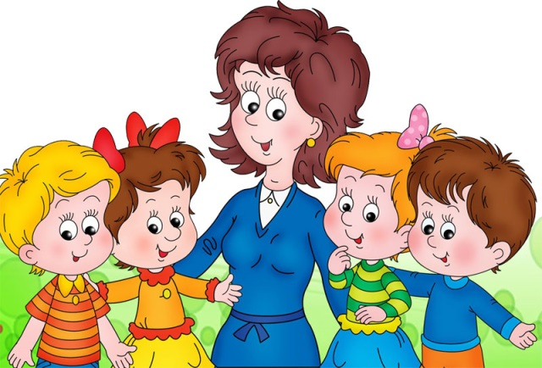
СРАВНИТЕЛЬНЫЙ АНАЛИЗ ПРИНЦИПОВ
ТРАДИЦИОННОЙ ПРОГРАММЫ И ФГОС ДОШКОЛЬНОГО ОБРАЗОВАНИЯ

Slide 3
Характеристика образовательного процесса
Традиционная образовательная программа
ФГОС

Slide 4
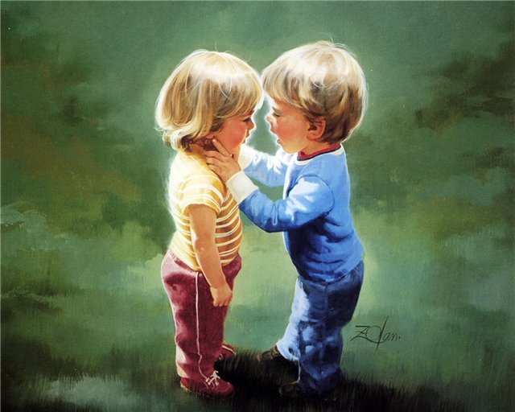
Ценностная ориентация
Общечеловеческие ценности
Общечеловеческие ценности и толерантность

Slide 5
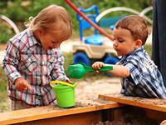
Целевая направленность
Формирование определённых знаний, умений и навыков
Формирование личности. Обучение, которое ведёт за собой развитие ребёнка.

Slide 6
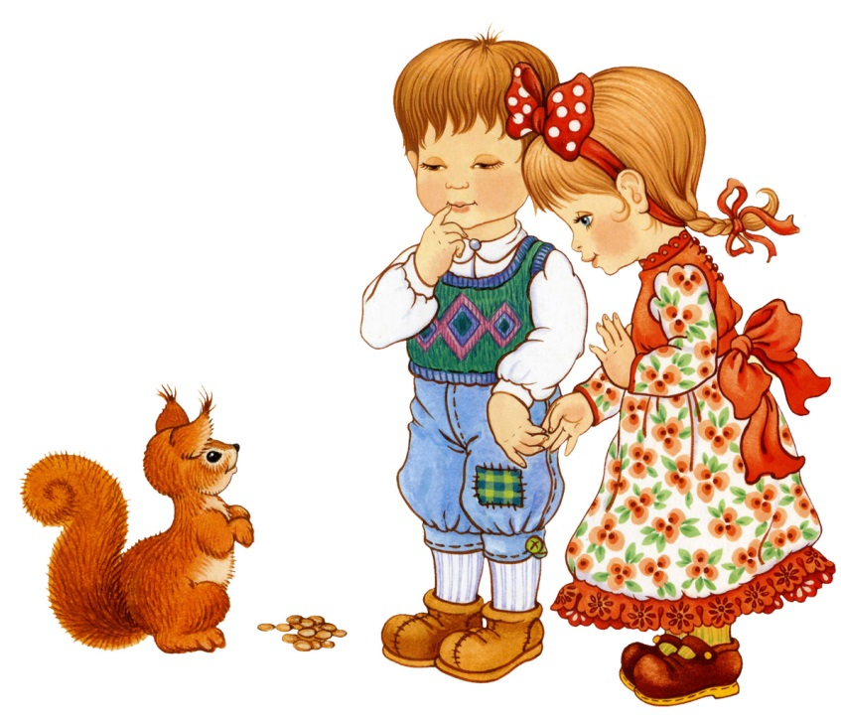
Ориентация
На «среднего» ребёнка
Личностная, учитывающая индивидуальные особенности каждого ребёнка.

Slide 7
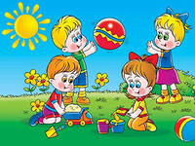
Обязательность участия детей
Обязательно для всех детей; у них нет выбора.
Желательно, но необязательно. Есть выбор: участвовать в совместной со взрослыми деятельности или заниматься другой деятельностью.

Slide 8
Основные мотивы участия детей
Авторитарный подход взрослого. Сужение спектра смыслов деятельности
Интерес ребёнка. Обогащение смыслов деятельности.

Slide 9
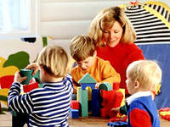
Стиль поведения взрослого
Руководящий, императивный, назидательный (дети–подчинённые)
Демократический, уважительный (дети – собеседники и партнёры)

Slide 10

Речь участников
Монолог взрослого
Общение взрослого и детей

Slide 11

Модель организации
Аналог классно-урочной
Совместная деятельность взрослого и детей

Slide 12

Основной принцип организации содержания образования
Предметный
Смысловой (темы, проекты, проблемы, события и др.)

Slide 13
Основные принципы реализации содержания
Интеграция. Дифференцированное для взрослых на уровне нормативных и программно-методических документов содержание дошкольного образования реализуется как интегративное в реальном образовательном процессе. Содержание дошкольного образования представлено как социально и личностно значимые для дошкольников темы, реализуемые в различных видах детской деятельности.
Дифференциация: содержание дошкольного образования расчленено (дифференцировано0 на отдельные предметы, аналогичные школьным, - ознакомление с окружающим миром, формирование элементарных математических представлений, развитие речи, рисование, лепка, аппликация и др.

Slide 14
Основное средство реализации содержания
Методики как набор предписаний, требующих точного исполнения
Технологии как некий алгоритм действий взрослого, допускающий творчество всех субъектов образовательного процесса

Slide 15
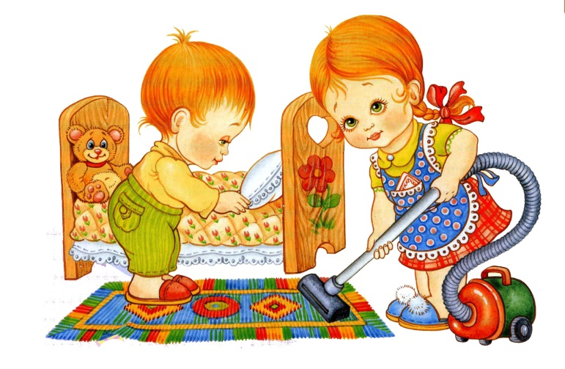
Преобладающие методы
Словесные, объяснительные, носящие репродуктивный характер
Поискового, проблемного характера

Slide 16
Основной путь и характер образования
Многократное повторение (натаскивание), подражание, имитация, следование образцам. Преобладает овладение операционной стороной деятельности.
Естественное усвоение. Преобладает развитие смыслов, мотивов, целеполагания деятельности

Slide 17
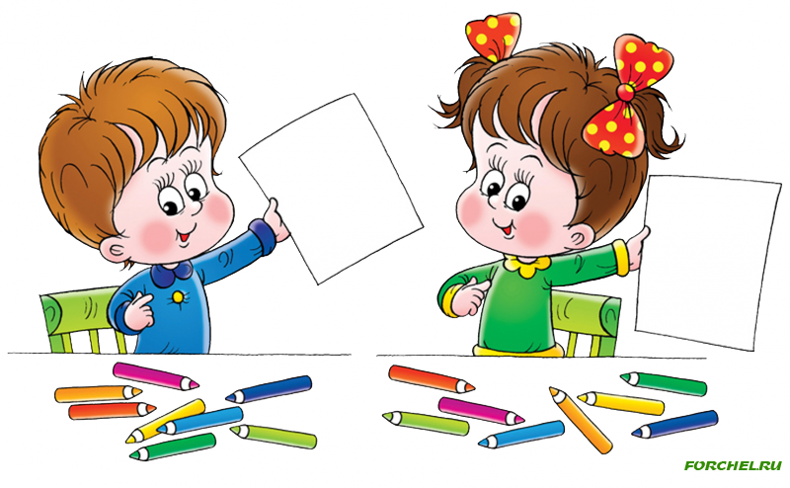
Основные формы организации детей
Фронтальные (групповые), сочетаемые с подгрупповыми и индивидуальными
Подгрупповые, сочетаемые с групповыми и индивидуальными

Slide 18
Степень регламенти- рованности
Очень высокая: образовательный процесс жёстко регламентирован по времени, содержанию и формам логикой изучаемых учебных предметов, а также определяемых данной логикой планов образовательной деятельности, конспектов учебных занятий, сценариев и т.п. любые «отступления» квалифицируются как недостатки образовательного процесса, в том числе обусловленные учётом потребностей и интересов детей
Низкая. Регламентация образовательного процесса существует, но он организован достаточно гибко. Поощряя «отступления» взрослого от планов, конспектов и т.д.в соответствии с потребностями и интересами детей, актуальной ситуацией образовательного процесса

Slide 19
Организация пространства
Взрослый над детьми и (или) напротив них: занимает типично «учительское» место, появляется для оказания помощи, контроля и оценки детских работ. Дети, как правило, не перемещаются в пространстве для поддержания дисциплины
Взрослый вместе с детьми участвует в какой-либо деятельности. Его позиция в пространстве определяется её характером. Может, например, в ходе продуктивной деятельности вместе с детьми сидеть за общим столом и выполнять свою часть коллективной работы, оказывая при необходимости помощь детям как старший партнёр. Дети могут перемещаться в пространстве в рамках осуществления деятельности (спрашивать, советоваться, договариваться, распределяться)

Slide 20

Спасибо за внимание !
МОУ для детей дошкольного и младшего школьного возраста начальная школа – детский сад
ЦД «Жемчужинка» 6 отд.
7 – 62 - 73

